Slide 1
nextGenDST
Jonathan, Kristian, Pio & Ingvild

Slide 2
Design Brief
Vår samarbeidspartner: SINTEF
Prosjekt: Next Generation Decision Support Tool
Mål: kommunikasjonskanal mellom menneske og DST
1. “To efficiently capture human's intentions, preferences and what they are able to implement in the given situation during decision making processes”.
2. “To recommend decisions, explain the rationale behind them, and explain their impact in a way that improve performance.”
Notes:
SINTEF er Skandinavias største uavhengige forskningsorganisasjon og driver forskning innen en rekke områder inkludert medisin, teknologi og samfunnsfaglige studier. SINTEF er en ikke-kommersiell forskningsstiftelse som samarbeider tett med universitet som NTNU og UiO innen både forskning og undervisning. I tillegg til dette spiller de en rolle som inkubator for ny teknologi, gjennom investering i og lisensiering til nyoppstartede selskaper.
Om prosjektet
NextGenDST er et prosjekt hos SINTEF som ønsker å utforske fremtidens decision support tool, et verktøy som hjelper til med å ta vanskelige avgjørelser, gjerne i tidskritiske situasjoner. Målet med prosjektet er å finne frem til verktøy som bedrer kommunikasjon og samarbeid mellom mennesker og algoritmer i slike situasjoner. Prosjektet fokuserer særlig på hvordan man kan kommunisere intensjon, prioriteter og rasjonale bak avgjørelser, både fra menneske til maskin og omvendt. Dette kan være med på å øke tillit til verktøyet, samt å øke kompe- tansenivået til brukerne, samt å øke kvaliteten på avgjørelsene som blir tatt.
Prosjektets mål
Slik vi forstår prosjektet, handler det om å designe en kommunikasjonskanal for mennesker og kunstig intelli- gens (AI). Det handler om å skape et grensesnitt for formidling av informasjon som muliggjør menneske-maskin samarbeid. Dette kan for eksempel være å undersøke interaksjonsformer for hvordan AI-er kan formidle sine intensjoner og resultater til mennesket, og vis versa. Dette spesielt i stressende situasjoner der valg må tas raskt, og konsekvensene av valgene kan være store.

Slide 3
Metoder for å komme i gang
Uformelt intervju
Brainstorming
Brainwriting
Faglitteratur

Slide 4
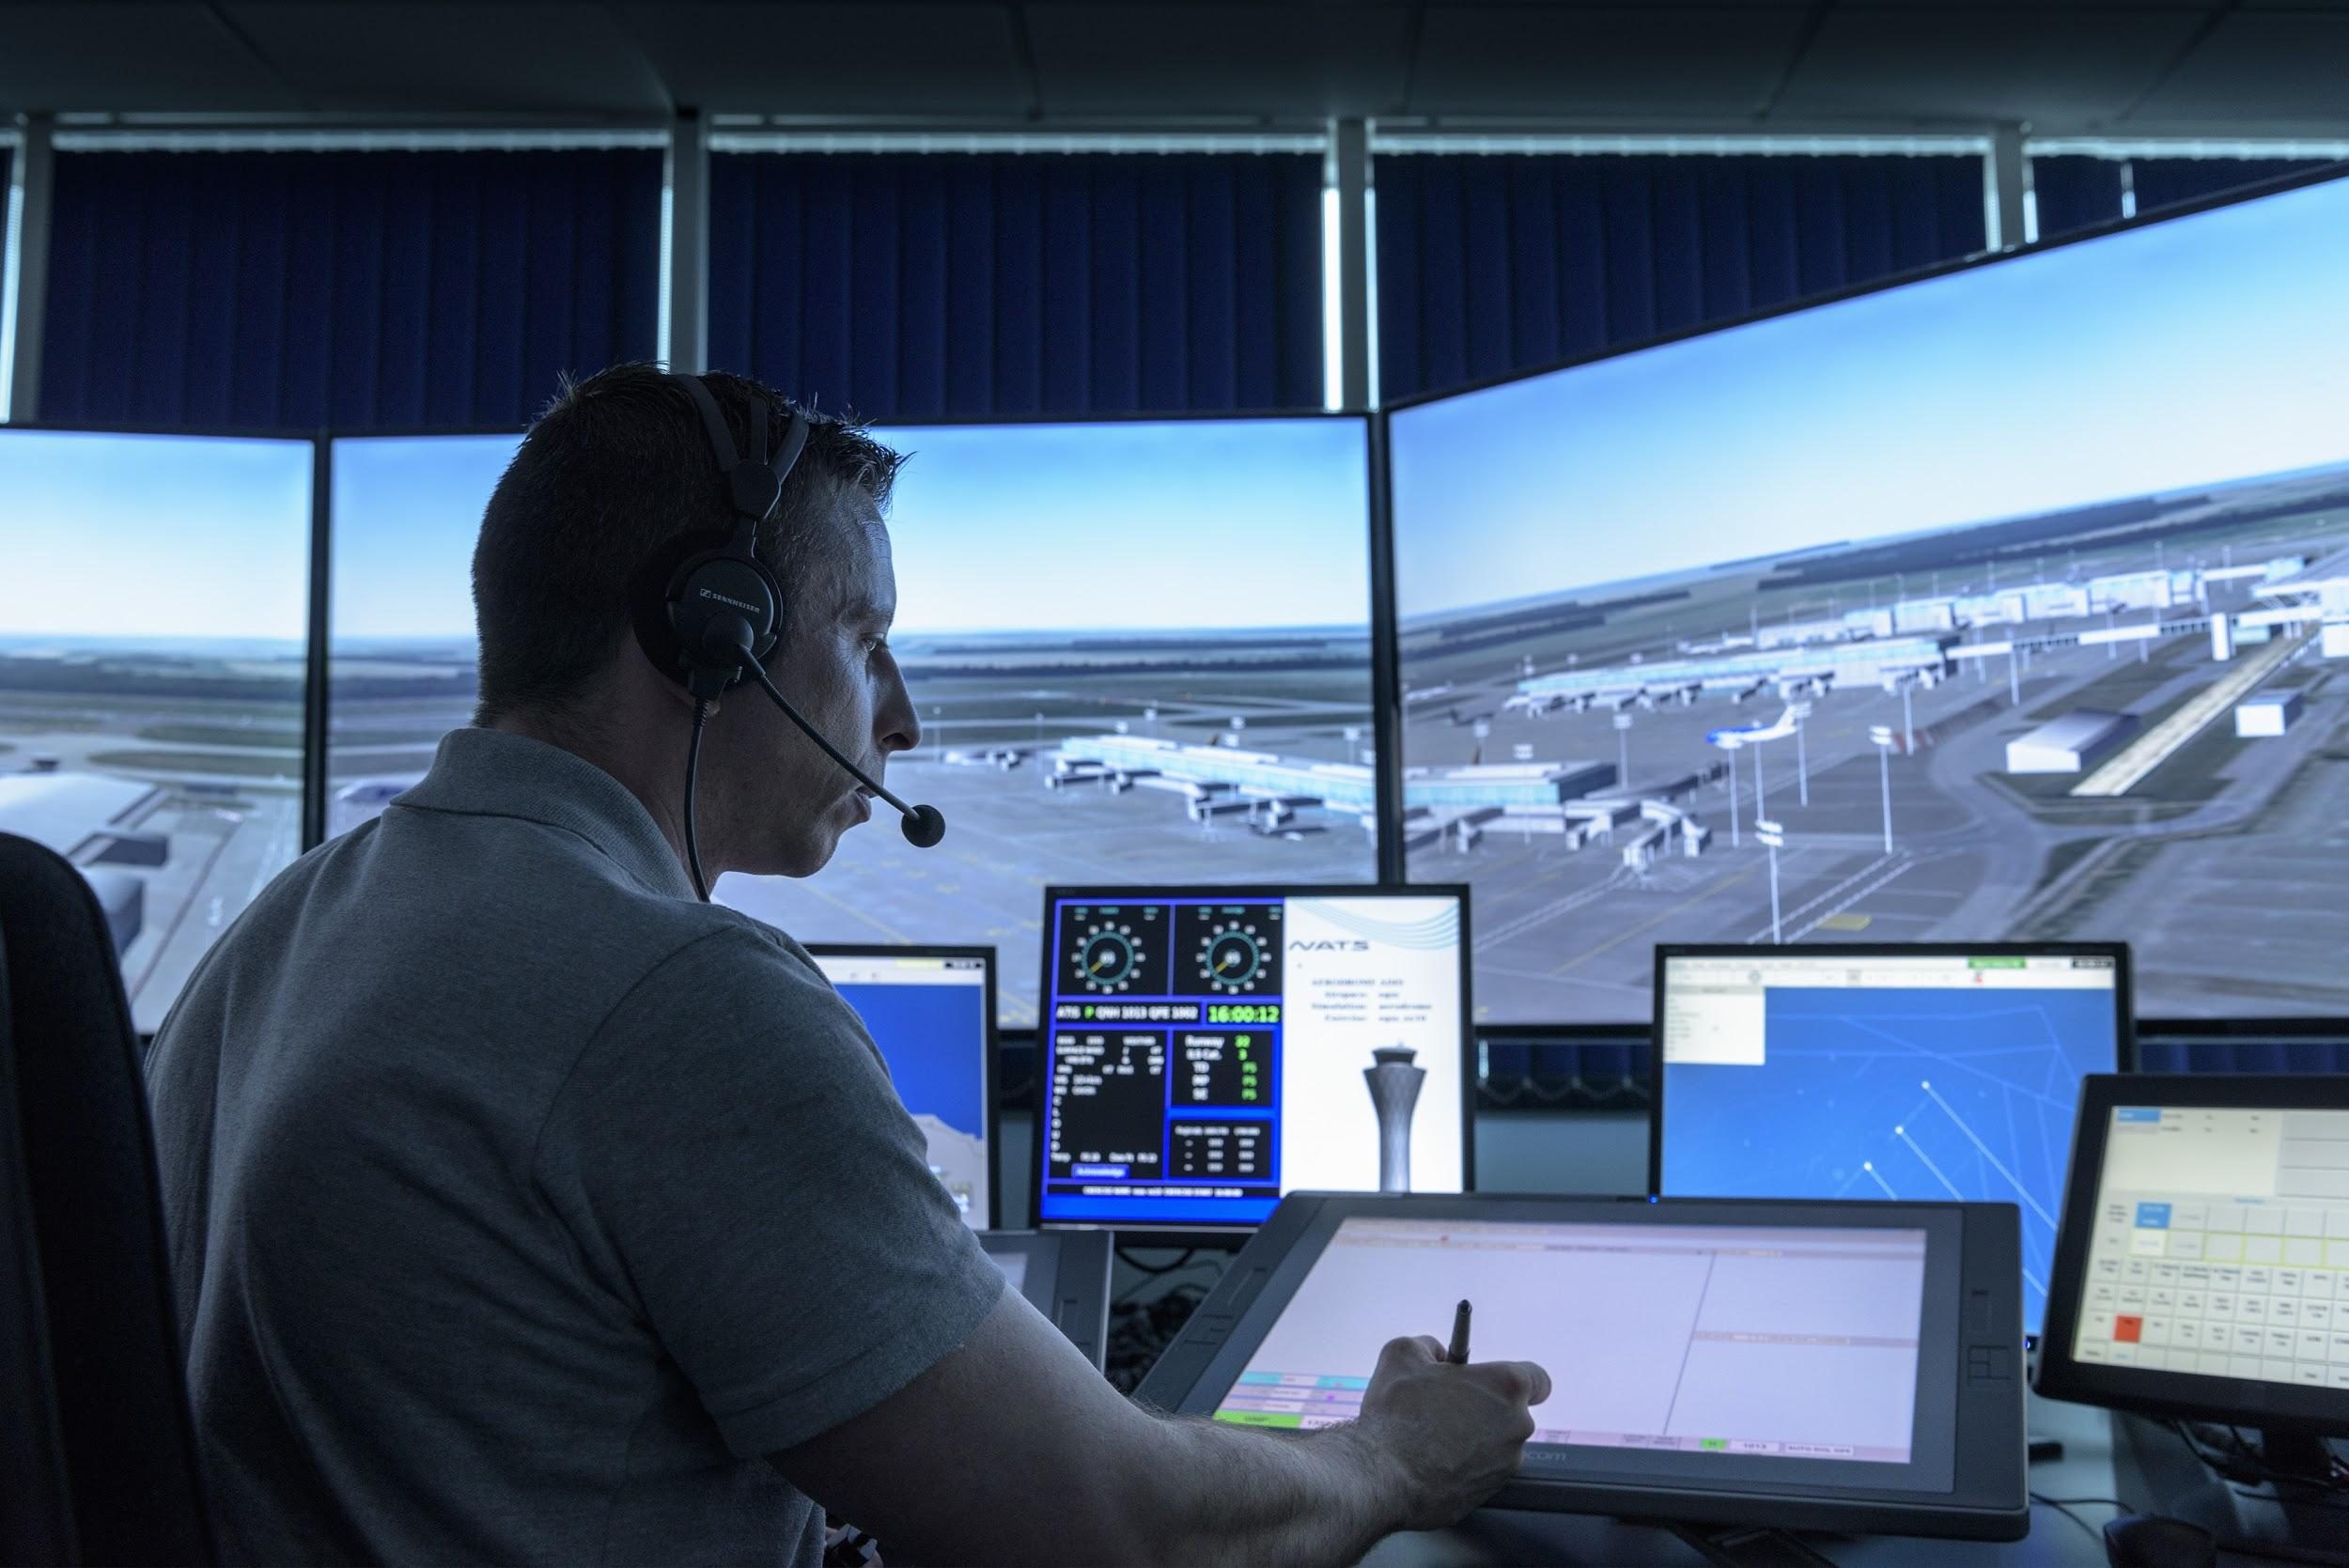
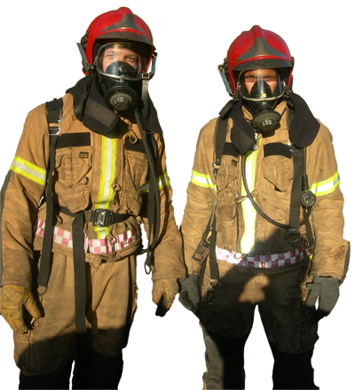
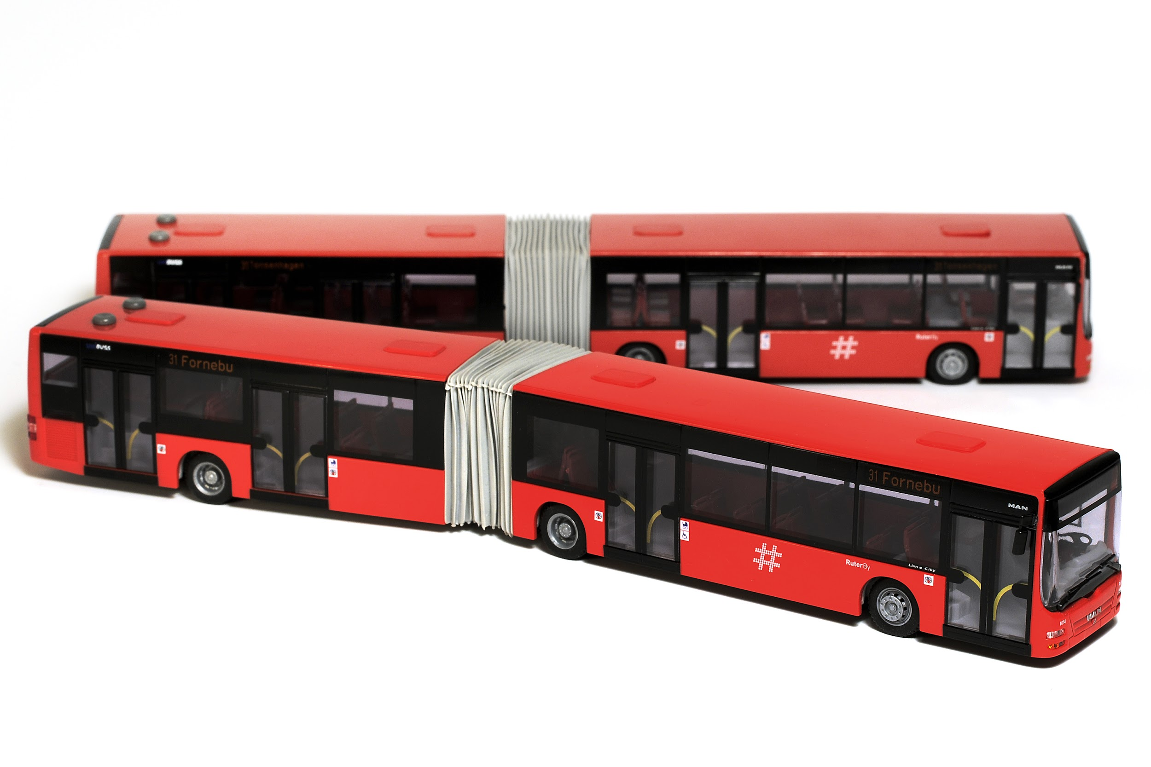
Valg av domene/ideer
Brannmenn
Kollektivtrafikk
Flygeledere

Slide 5
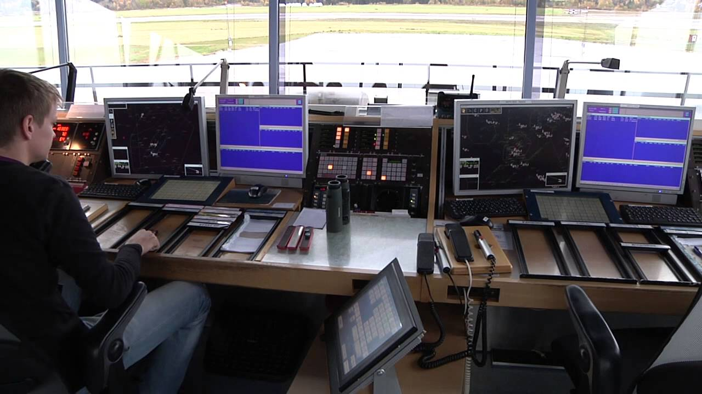
Metodologi - Design Fiction
Design Fiction uses narrative elements to envision and explain possible futures for design. - Tanenbaum, 2014
Vår løsning
Dagens løsning
En mulig fremtid
Notes:
Design fiction
Design fiction​er en spekulativ designmetode hvor man lager en fiksjon eller et tenkt scenario for å forklare og lage debatt rundt fremtidens design og samfunn. (T​anenbaum,​2014)
Fiksjonen fungerer altså som et rammeverk for å skape løsninger innenfor. Med denne metoden bruker man narrative prototyper for å sannsynligjøre endringer i samfunnet og forklare fremtidens designvalg. Ved å presentere prototypen i et fortellende scenario, skaper man et bilde av fremtidsvisjonen og åpner for refleksjon og diskusjon

Slide 6
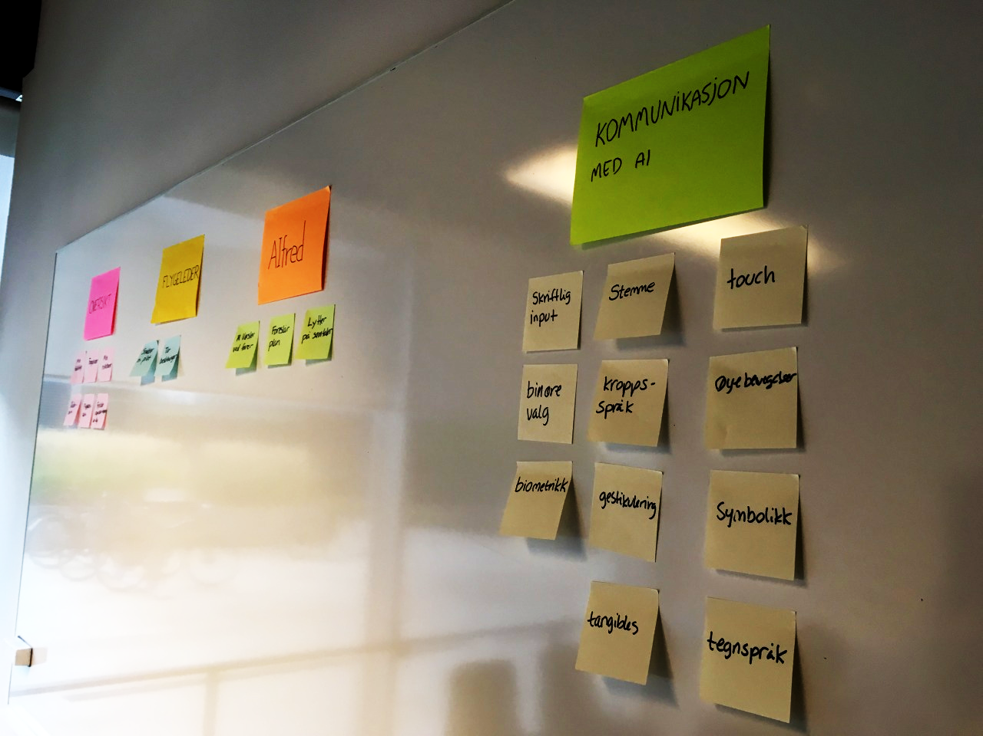
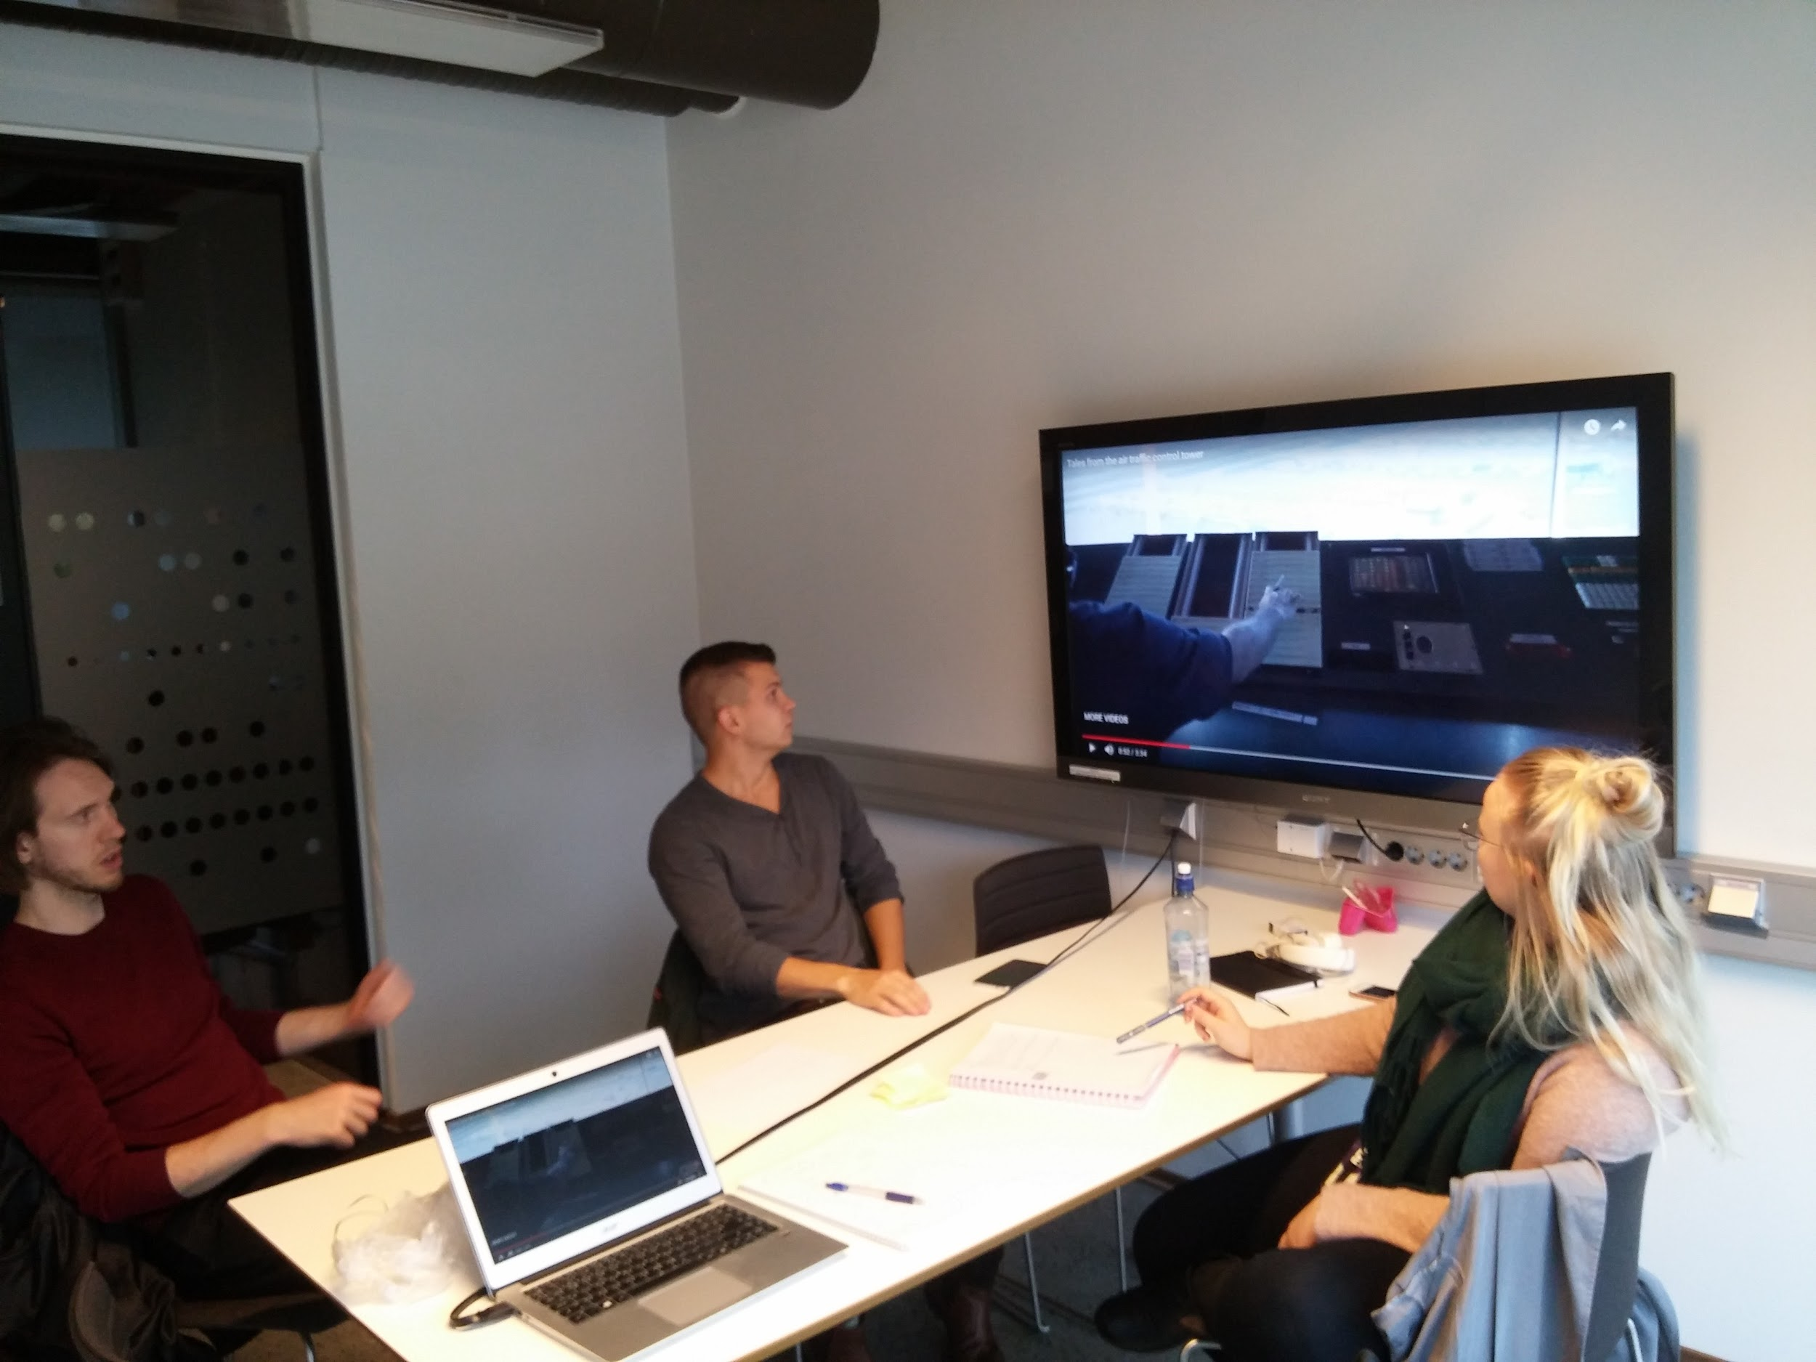
METODER VI HAR BRUKT
Dokumentundersøkelse/-analyse
Odegard (2013). Exploring Visualization - Solutions for Air Traffic Control Workflow Productivity Improvement Msc
Lars Ivar Kleven (2016). Exploring Visualisation and Learning - Prototyping for Future Air Traffic Management Solutions MSc
Videoer og intervju av ATCOs
Hutton, Klein (1999). Expert decision making
Kashevnik et. al (2007). Context-Aware Operational Decision Support
Alger (2015). Visual Design Methods for VR

Slide 7
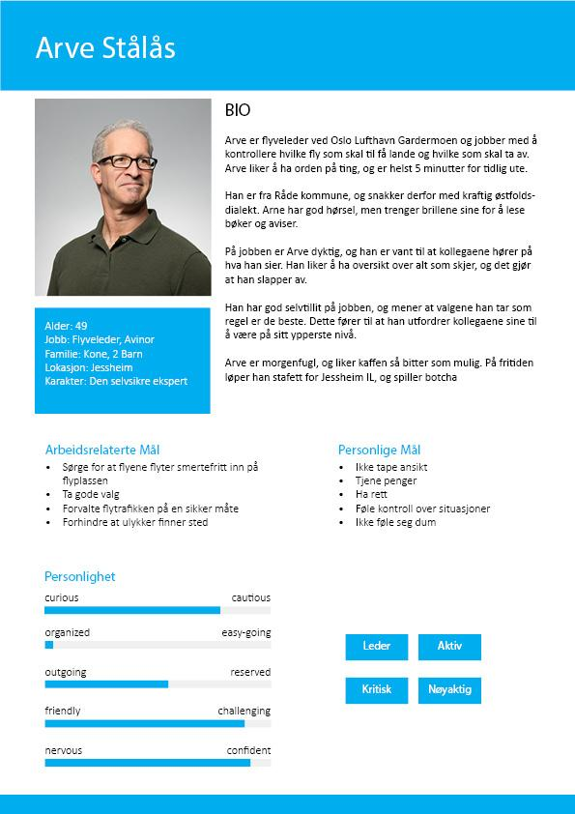
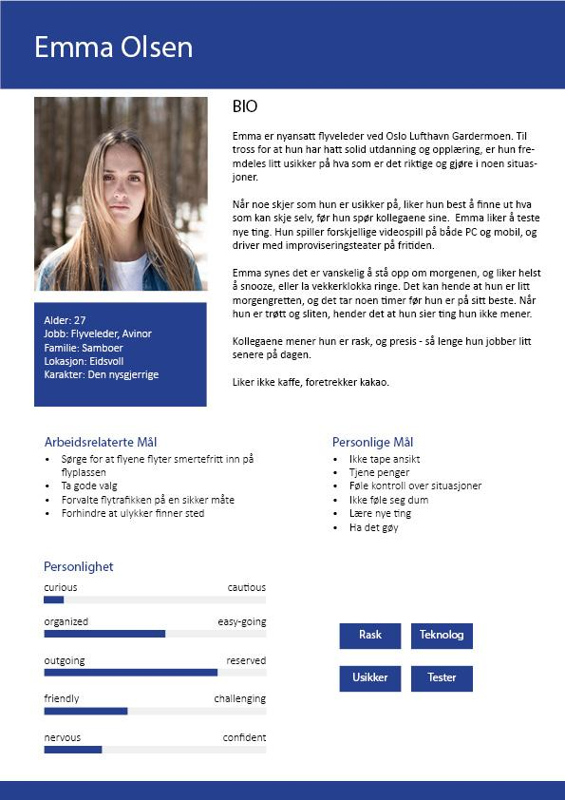
METODER VI HAR BRUKT
Empathy
Personas

Slide 8
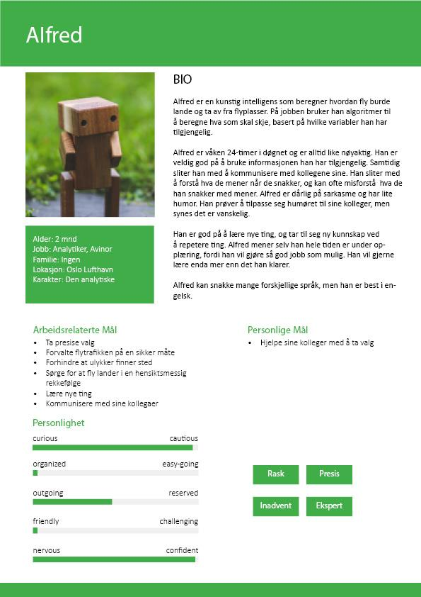
METODER VI HAR BRUKT
AI personas
Scenarios
Grounding
What if?
Jumping to the end
Amela Karahasanović, Asbjørn Følstad, Patrick Schittekat, Tomas Nordlander (2017). Putting a face on algorithms - personas for modelling artificial intelligence, SINTEF Digital, Oslo, Norway

Slide 9
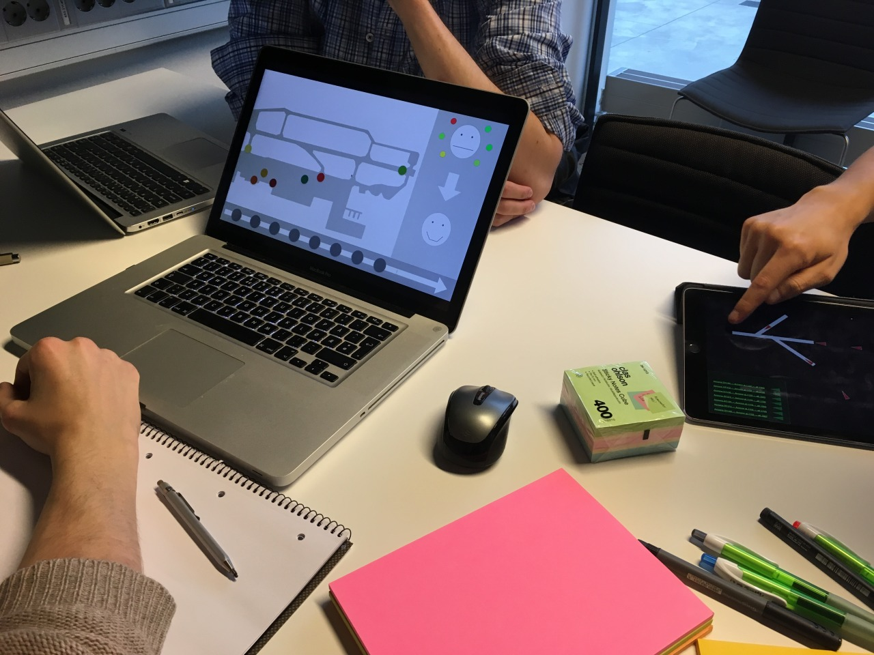
2 PROTOTYPER
Representerer hovedkonsepter
Skissestadie

Slide 10
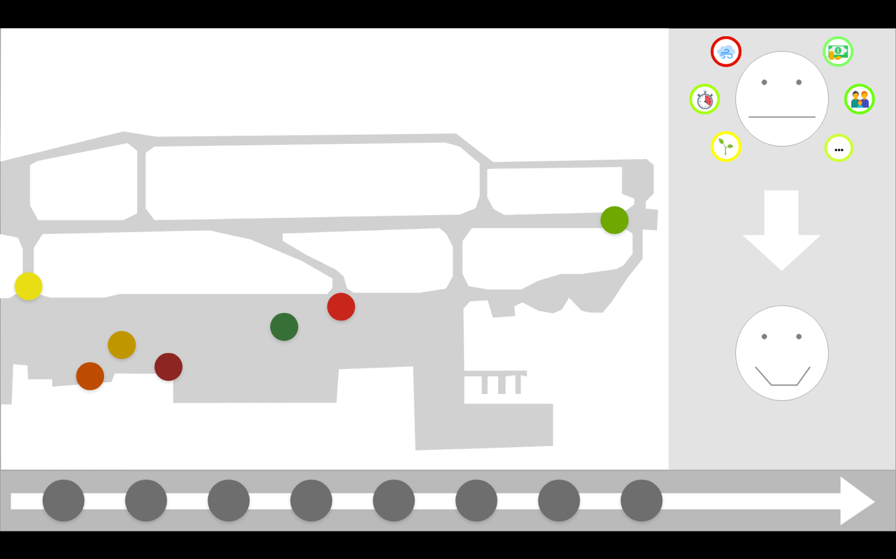

Slide 11
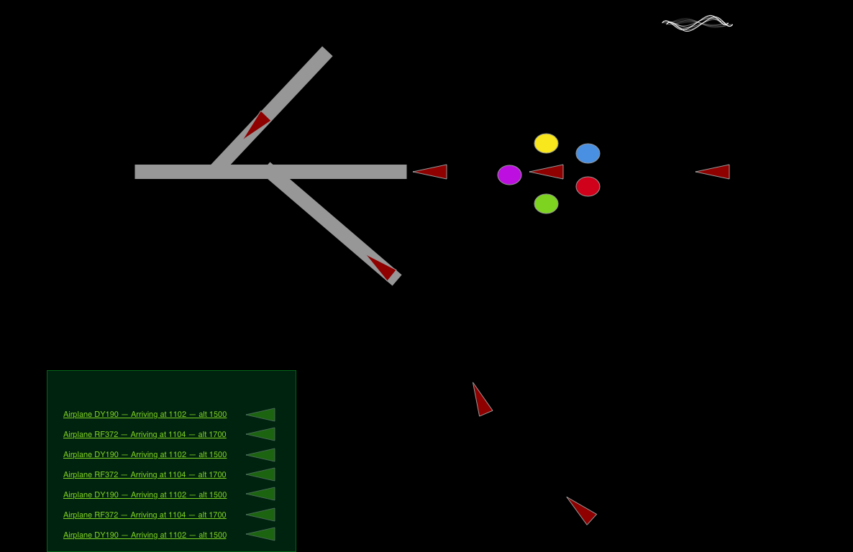

Slide 12
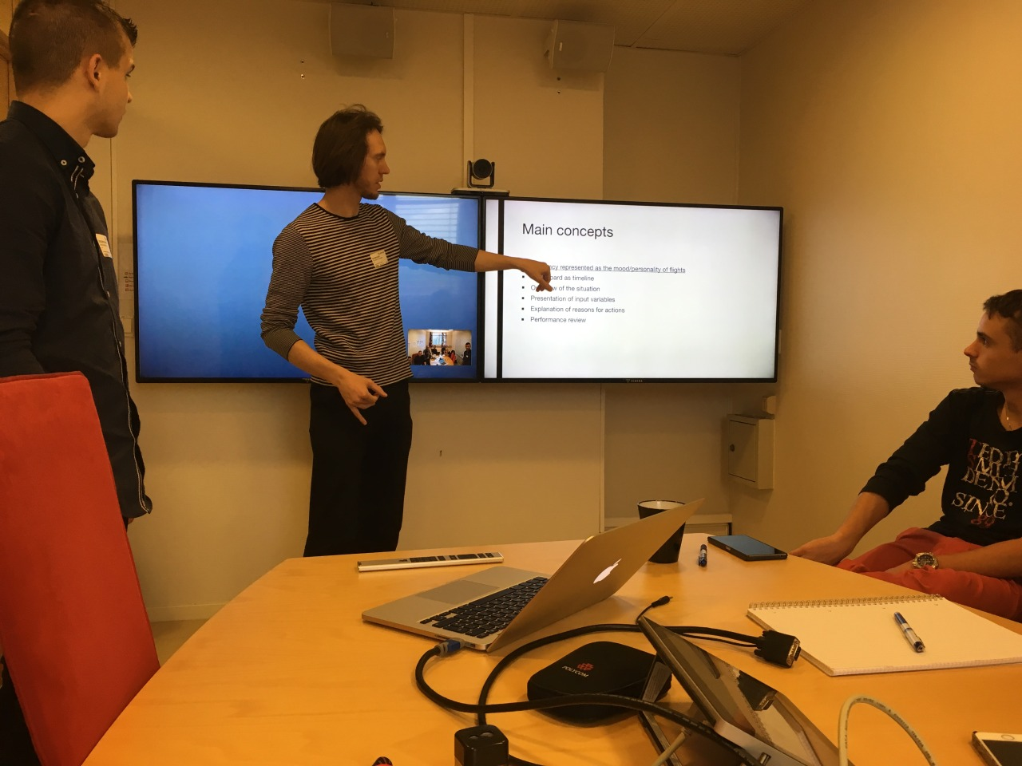
PLANEN FREMOVER
Produsere ferdig prototype til evaluering
Velge metoder for evaluering
Evaluere og analysere

